Slide 1

TIẾT 22. BÀI 11A.
SỬ DỤNG HÀM SUMIF

Slide 2


KHỞI ĐỘNG
Trong bài học trước, em đã sử dụng hàm đếm theo điều kiện để biết số lần thu, chi theo từng khoản mục. Bài học này sẽ hướng dẫn nên tính tổng theo các khoản chi tiêu, giúp quản lý gia đình hiệu quả

Slide 3
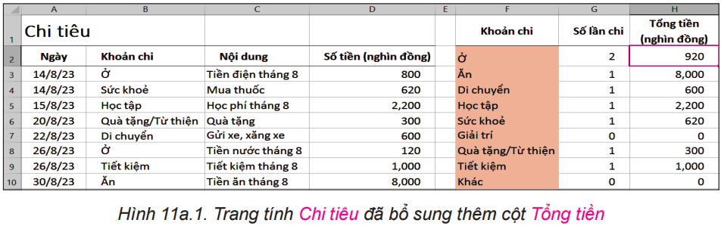




1. Hàm SUMTIF
Hình 11a.1 là trang tính Chi tiêu đã được bổ sung thêm cột Tổng tiền. Theo em, con số 920 ở ô H2 mang ý nghĩa gì? Công thức ở ô H2 liên quan đến những dữ liệu nào trong vùng dữ liệu A3:D10?
BẮT ĐẦU
Con số 920 ở ô H2 là tổng số tiền của các khoản chi “Ở”. Công thức ở ô H2 liên quan đến dữ liệu ở cột B và cột D, cụ thể là các ô B3, B8, D3, D8.
XEM
KẾT QUẢ

Slide 4
1. Hàm SUMTIF
Trong bài toán quản lí tài chính gia đình, em cần biết tổng số tiền thu, chi theo từng khoản để cân đối sao cho hợp lí. Ví dụ: Với việc chi tiêu, nhìn vào dữ liệu tổng hợp, em có thể tránh được việc chi quá nhiều cho những nhu cầu không thiết yếu. Để tính tổng số tiền theo từng khoản mục, em sử dụng hàm tính tổng theo điều kiện SUMIF.

Slide 5

1. Hàm SUMTIF
Công thức chung của hàm SUMIF là: =SUMIF(range, criteria, [sum_range])
Trong đó, ý nghĩa của các tham số như sau:
● range: phạm vi chứa các giá trị cần kiểm tra hoặc tính tổng các giá trị nếu không có tham số sum_range.
● criteria: điều kiện kiểm tra.
● sum_range (tuỳ chọn): phạm vi chứa các giá trị cần tính tổng, nếu sum_range bị bỏ qua thì tính tổng các ô trong tham số range thoả mãn điều kiện.

Slide 6
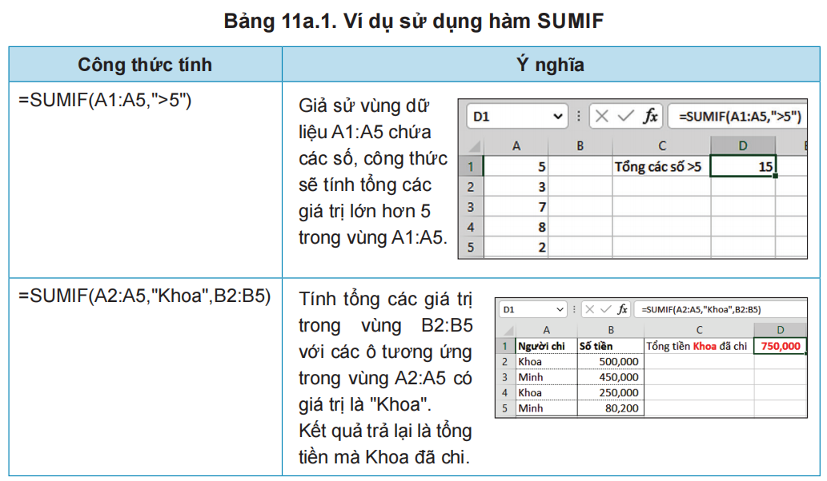
1. Hàm SUMTIF
Có hai dạng sử dụng hàm SUMIF như ví dụ trong Bảng 11a.1.
Trong Hình 11a.1, tại ô H2, em dùng hàm
SUMIF để tính tổng tiền của khoản chi Ở.
Trong đó, phạm vi chứa giá trị cần kiểm
tra ở cột Khoản chi là B3:B10, điều kiện kiểm tra là tên của khoản chi Ở, phạm vi chứa các giá trị cần tính tổng ở cột
Số tiền là D3:D10. Do đó, công thức tại
ô H2 là =SUMIF(B3:B10,"Ở",D3:D10).

Slide 7
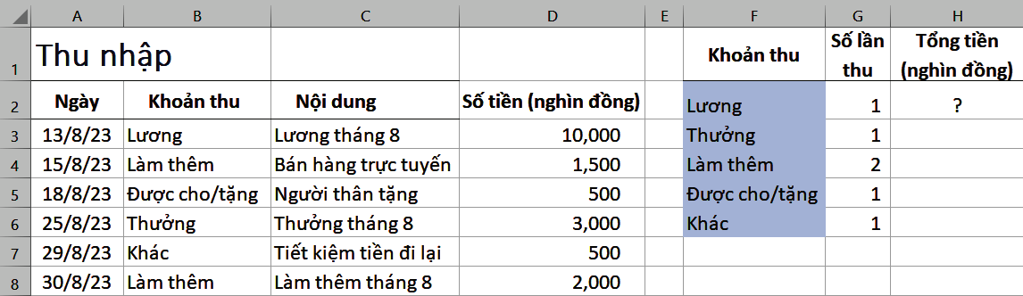
1. Hàm SUMTIF
Hình 11a.3 minh hoạ dữ liệu của trang tính Thu nhập. Em hãy cho biết công thức cần nhập vào ô H2 là gì? Giá trị của ô H2 có ý nghĩa gì?
Hình 11a.3. Trang tính Thu nhập

Slide 8
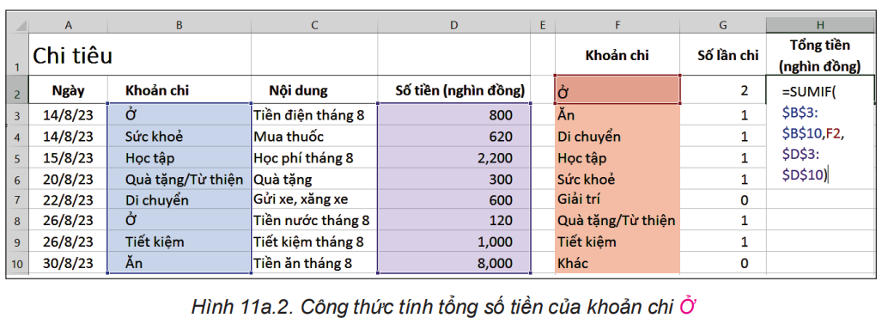
Thực hành: Sử dụng hàm SUMIF
Nhiệm vụ: Sử dụng hàm SUMIF để tính tổng số tiền của mỗi khoản chi tiêu.
Hướng dẫn
a) Tính tổng số tiền của mỗi khoản chi trong trang tính Chi tiêu
– Mở tệp bảng tính TaiChinhGiaDinh.xlsx, chọn trang tính Chi tiêu.
– Tại ô H2, nhập công thức =SUMIF($B$3:$B$10,F2,$D$3:$D$10) để tính tổng số tiền của khoản chi Ở (Hình 11a.2).
– Sao chép công thức trong ô H2 sang các ô từ H3 đến H10 để tính tổng số tiền của mỗi khoản chi còn lại.
– Lưu tệp.

Slide 9
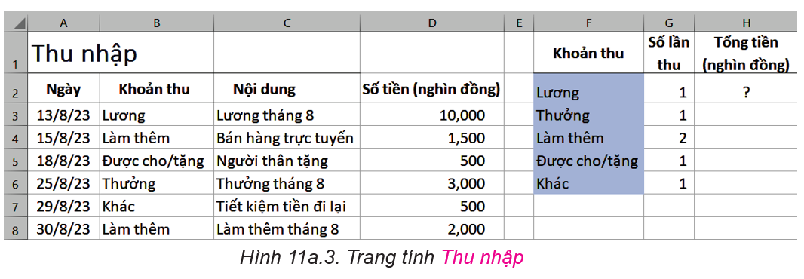
Thực hành: Sử dụng hàm SUMIF
b) Tính tổng số tiền của mỗi khoản thu trong trang tính Thu nhập
– Chọn trang tính Thu nhập (Hình 11a.3).
– Tại ô H2, nhập công thức =SUMIF($B$3:$B$8,F2,$D$3:$D$8) để tính tổng tiền của khoản thu từ Lương.
– Sao chép công thức trong ô H2 sang các ô từ H3 đến H6 để tính tổng tiền cho các khoản thu còn lại.
– Lưu tệp

Slide 10
LUYỆN TẬP
1. Em hãy bổ sung thêm một số dòng dữ liệu thu, chi vào cuối phần dữ liệu của cả hai trang tính Thu nhập và Chi tiêu. Hãy điều chỉnh công thức SUMIF ở cột H để kết quả tổng tiền của mỗi khoản thu, chi được chính xác.

Slide 11



Trong công thức chung của SUMIF, tham số sum_range có ý nghĩa gì?
Phạm vi chứa các giá trị cần tính tổng, nếu sum_range bị bỏ qua thì tính tổng các ô trong tham số range thoả mãn điều kiện.
Phạm vi chứa các giá trị cần kiểm tra hoặc tính tổng các giá trị nếu không có tham số range.
Phạm vi chứa các giá trị cần kiểm tra hoặc tính tổng các giá trị nếu không có tham số criteria.
Điều kiện kiểm tra.

Slide 12
Trong công thức chung của SUMIF, tham số criteria có ý nghĩa gì?
Phạm vi chứa các giá trị cần kiểm tra hoặc tính tổng các giá trị nếu không có tham số range.
Điều kiện kiểm tra.
Phạm vi chứa các giá trị cần tính tổng, nếu sum_range bị bỏ qua thì tính tổng các ô trong tham số range thoả mãn điều kiện.
Phạm vi chứa các giá trị cần kiểm tra hoặc tính tổng các giá trị nếu không có tham số sum_range.

Slide 13
Hàm nào trong Excel dùng để tính tổng giá trị của những ô thoả mãn một điều kiện nào đó?
SUM
COUNTIF
IF
SUMIF

Slide 14
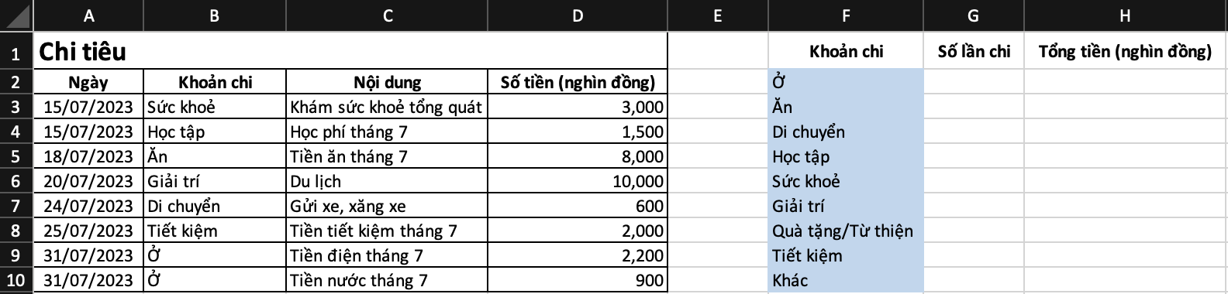
Công thức cần nhập vào ô G7 là gì?
=SUMIF(B3:B10,Giải trí,D3:D10).
=COUNTIF(F2:F10,G7).
=SUMIF(B3:B10,F7,D3:D10).
=COUNTIF(B3:B10,“Giải trí”).

Slide 15
Trong công thức chung của SUMIF, tham số range có ý nghĩa gì?
Phạm vi chứa các giá trị cần kiểm tra hoặc tính tổng các giá trị nếu không có tham số criteria.
Điều kiện kiểm tra.
Phạm vi chứa các giá trị cần kiểm tra hoặc tính tổng các giá trị nếu không có tham số sum_range.
Phạm vi chứa các giá trị cần tính tổng, nếu range bị bỏ qua thì tính tổng các ô trong tham số sum_range thoả mãn điều kiện.

Slide 16
Công thức tính tổng các giá trị trong vùng C4:C10 với các ô tương ứng trong vùng A4:A10 có giá trị là “SGK” là
=SUMIF(C4:C10,“SGK”,A4:A10).
=SUMIF(A4:A10,SGK,C4:C10).
=SUM(A4:A10,“SGK”,C4:C10).
=SUMIF(A4:A10,“SGK”,C4:C10).

Slide 17
Công thức tính tổng các giá trị trong vùng D1:D7 với các ô tương ứng trong vùng A1:A7 có giá trị giống như ô F3 là
=SUMIF(A1:A7,“F3”,D1:D7).
=SUMIF(D1:D7,F3,A1:A7).
=SUMIF(A1:A7,F3,D1:D7).
=SUMIF(D1:D7,“F3”,A1:A7).

Slide 18

Công thức tính tổng các giá trị trong vùng E2:E10 với các ô tương ứng trong vùng A2:A10 có giá trị lớn hơn giá trị tại ô B6 là
=SUMIF(A2:A10,“>” & B6,E2:E10).
=SUMIF(A2:A10,“>B6”,E2:E10).
=SUMIF(A2:A10,“>” + B6,E2:E10).
=SUMIF(E2:E10,“>” & B6,A2:A10).

Slide 19
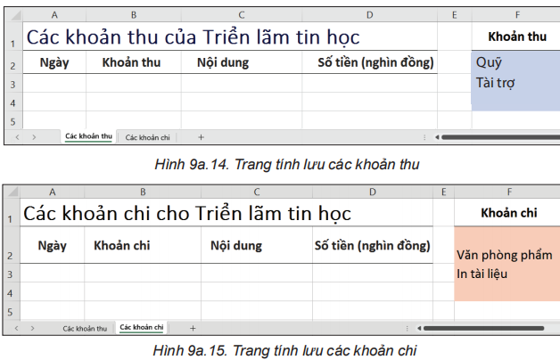
VẬN DỤNG
Em hãy mở bảng tính KinhPhiTrienLam.xlsx đã lưu ở phần Vận dụng, Bài 10a và sử dụng hàm SUMIF để tính tổng các khoản thu, chi của dự án Triển lãm tin học. Lưu tệp sau khi hoàn thành công việc.
Tài liệu được chia sẻ bởi Website VnTeach.Com
https://www.vnteach.com

